Slide 1
ПРИРОДНЫЕ ЗОНЫ РОССИИ
ТУНДРА
Презентация
« Окружающий мир»

Slide 2
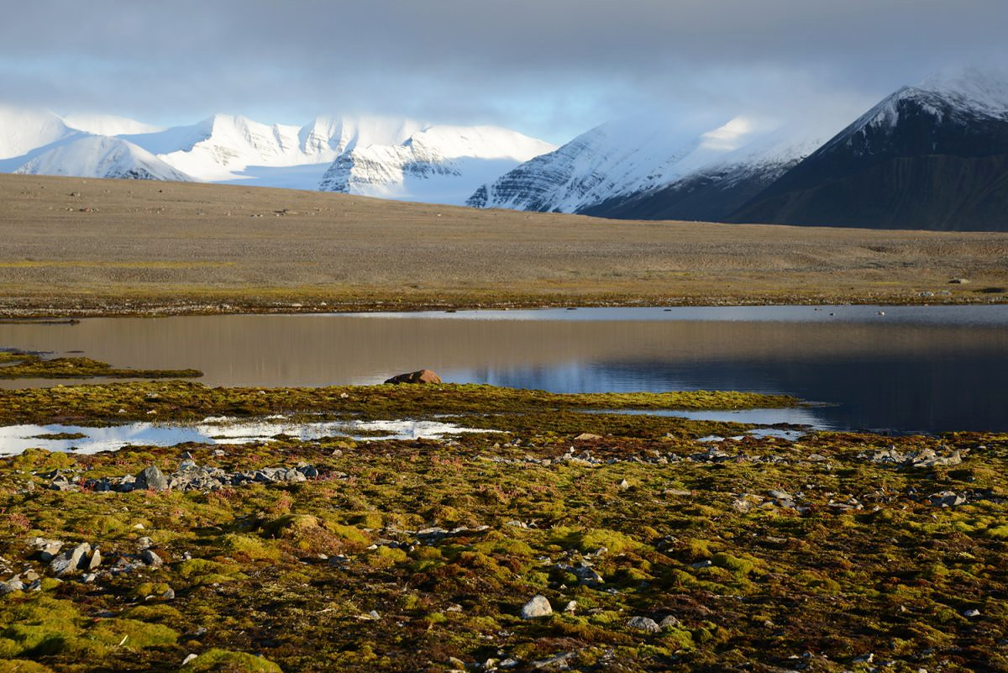
ТУНДРА

Slide 3
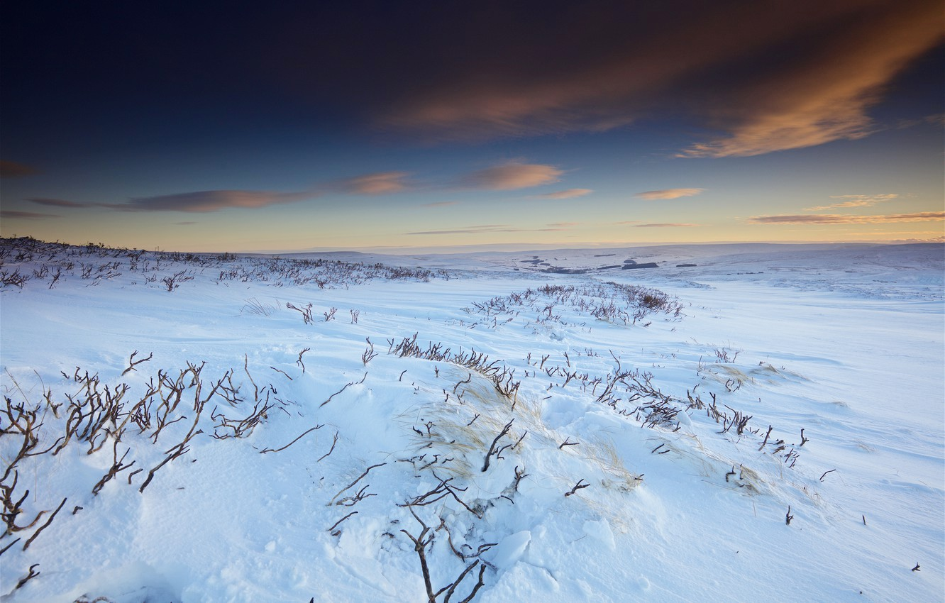
Тундра зимой

Slide 4
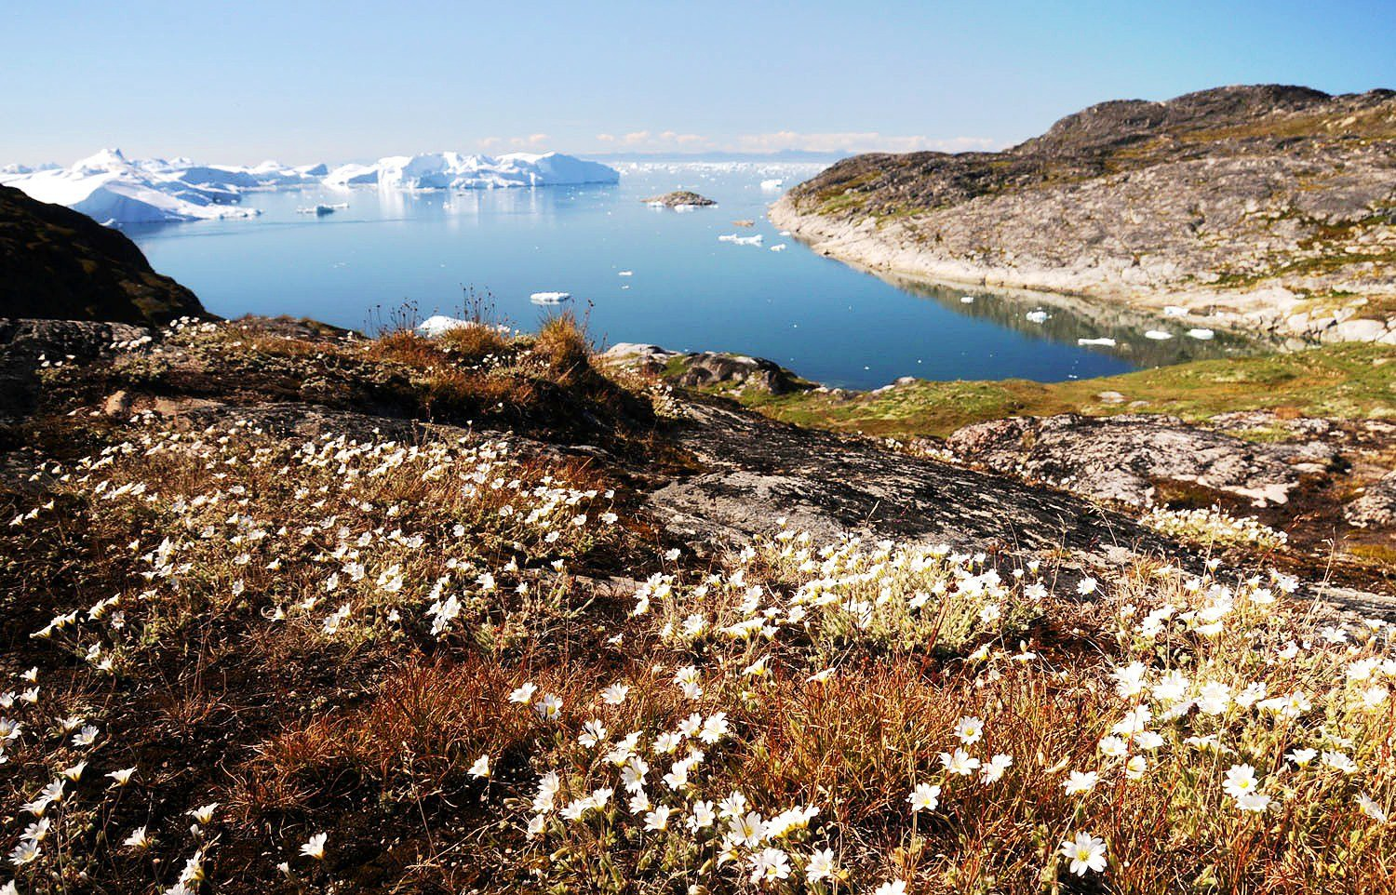
Тундра весной

Slide 5
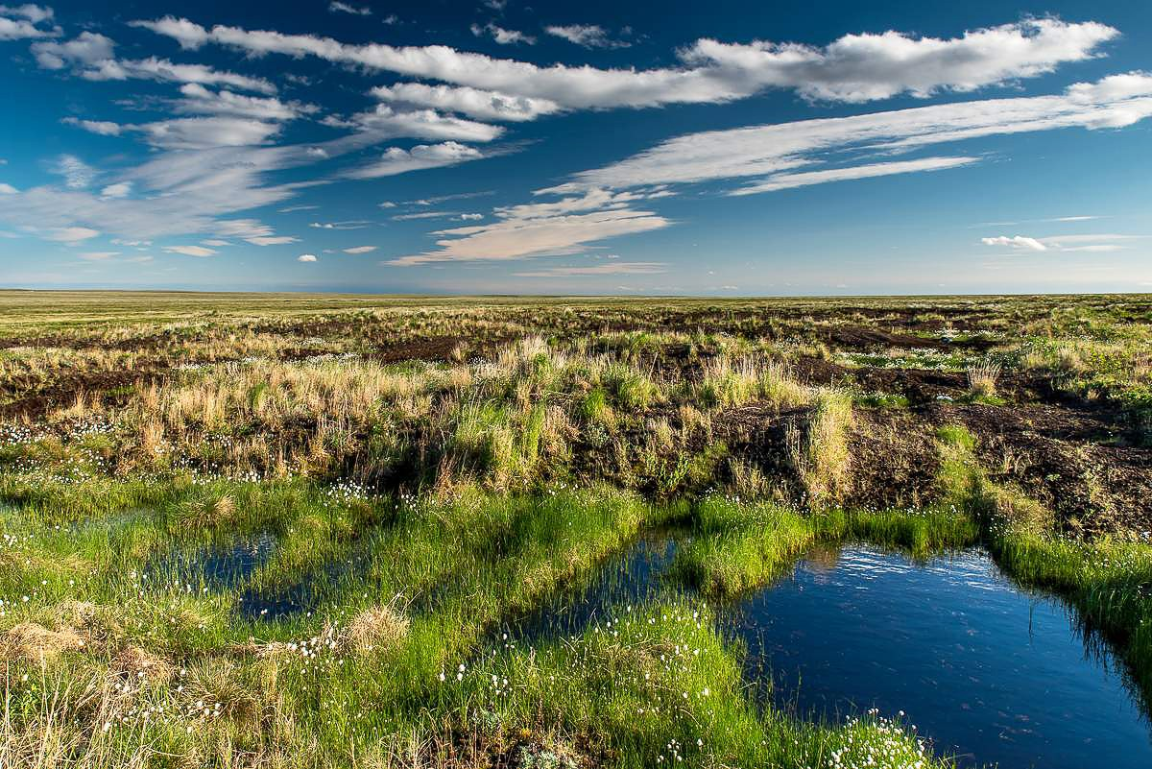
Тундра летом

Slide 6
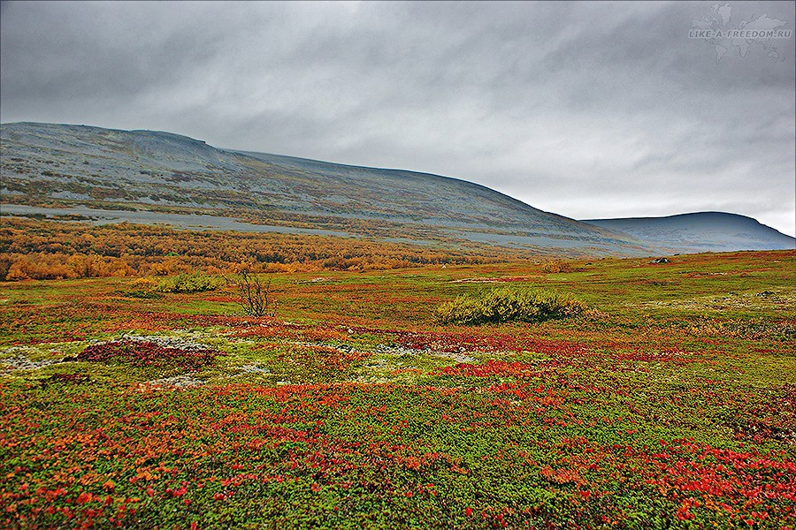
Тундра осенью

Slide 7
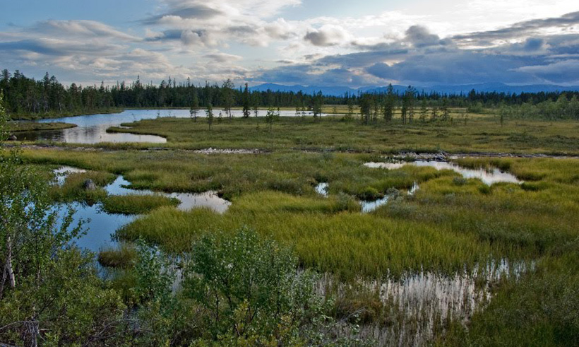
В тундре много болот и озёр

Slide 8
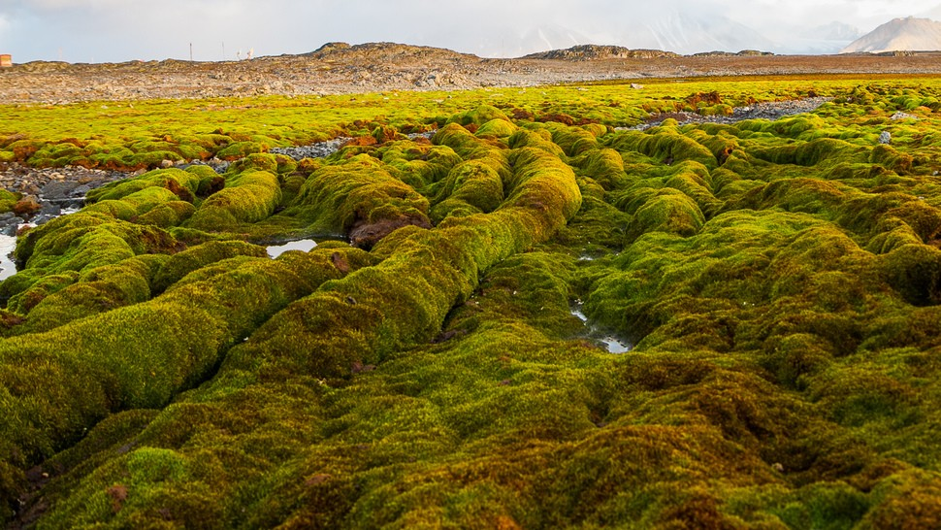
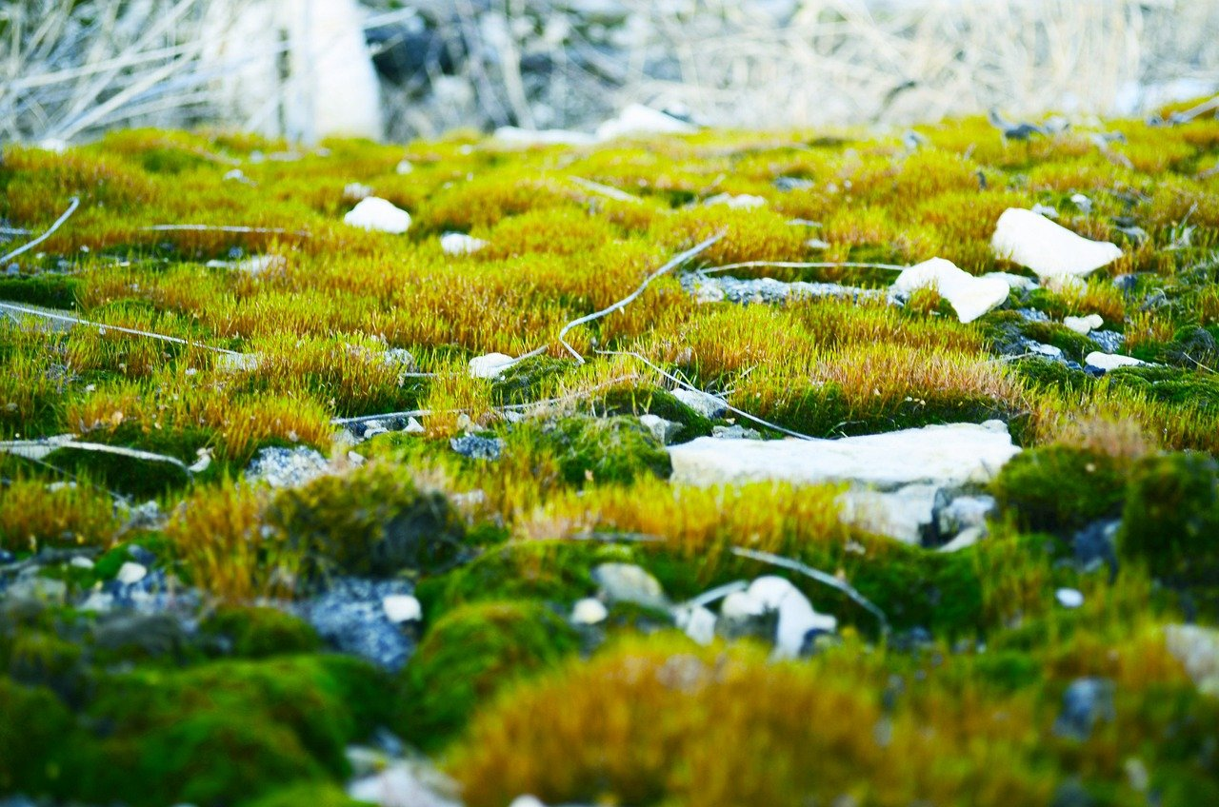
Мхи в тундре

Slide 9
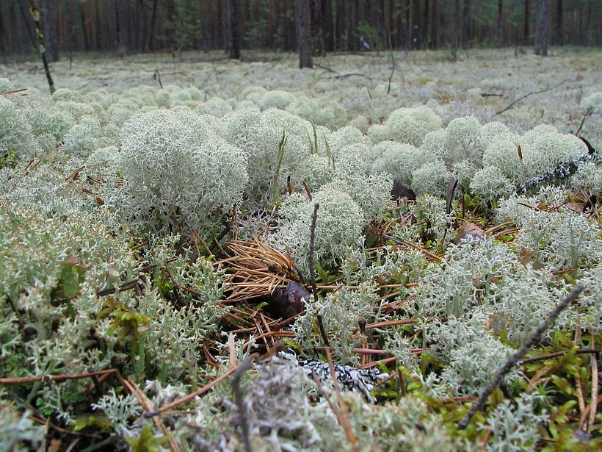
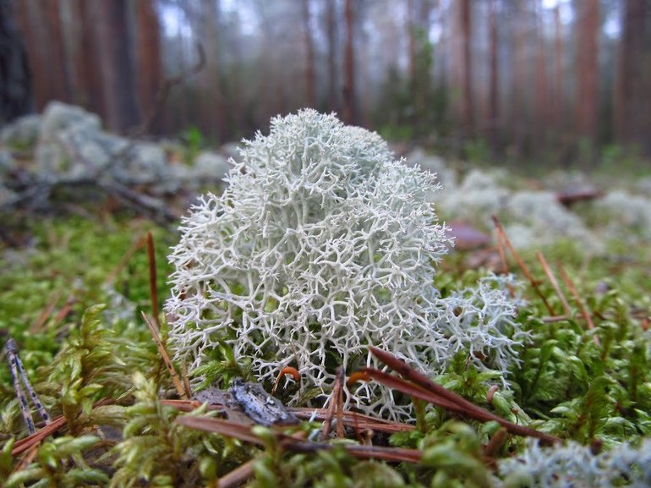
Ягель – основной корм оленей

Slide 10
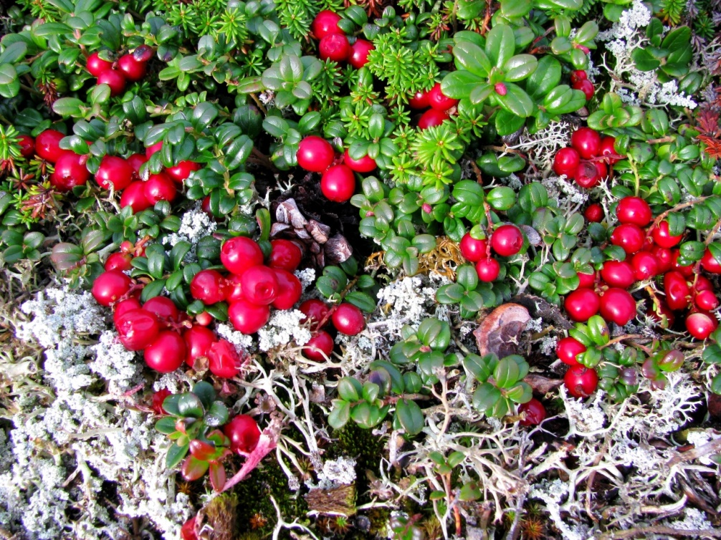
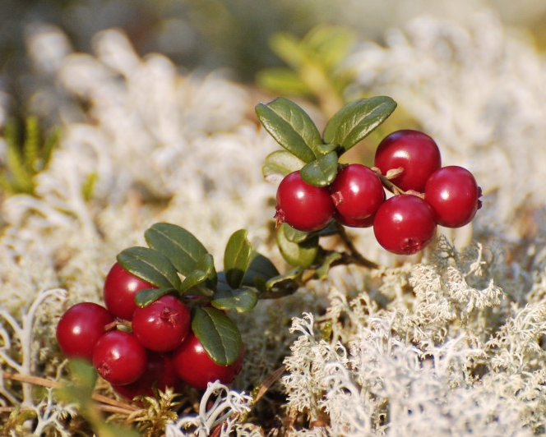
Растения тундры
БРУСНИКА

Slide 11
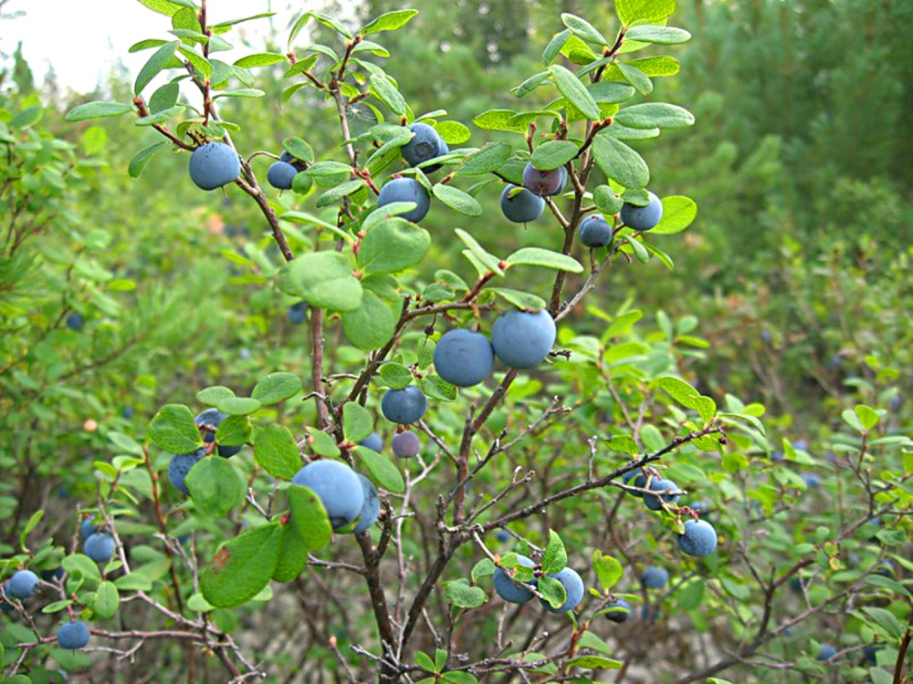
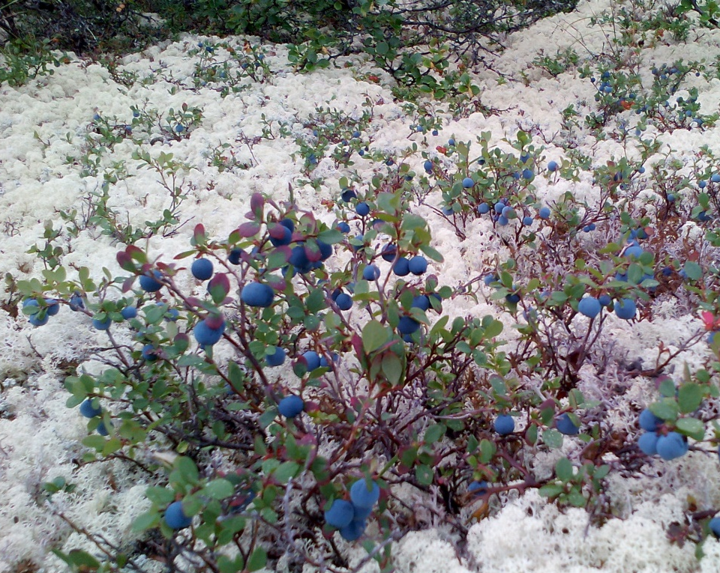
Растения тундры
ГОЛУБИКА

Slide 12
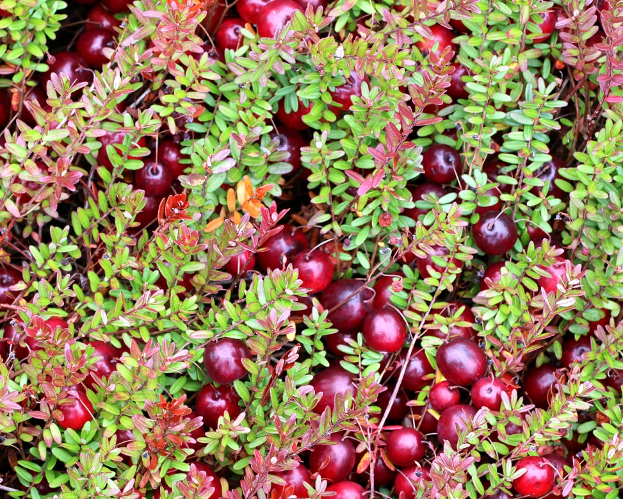
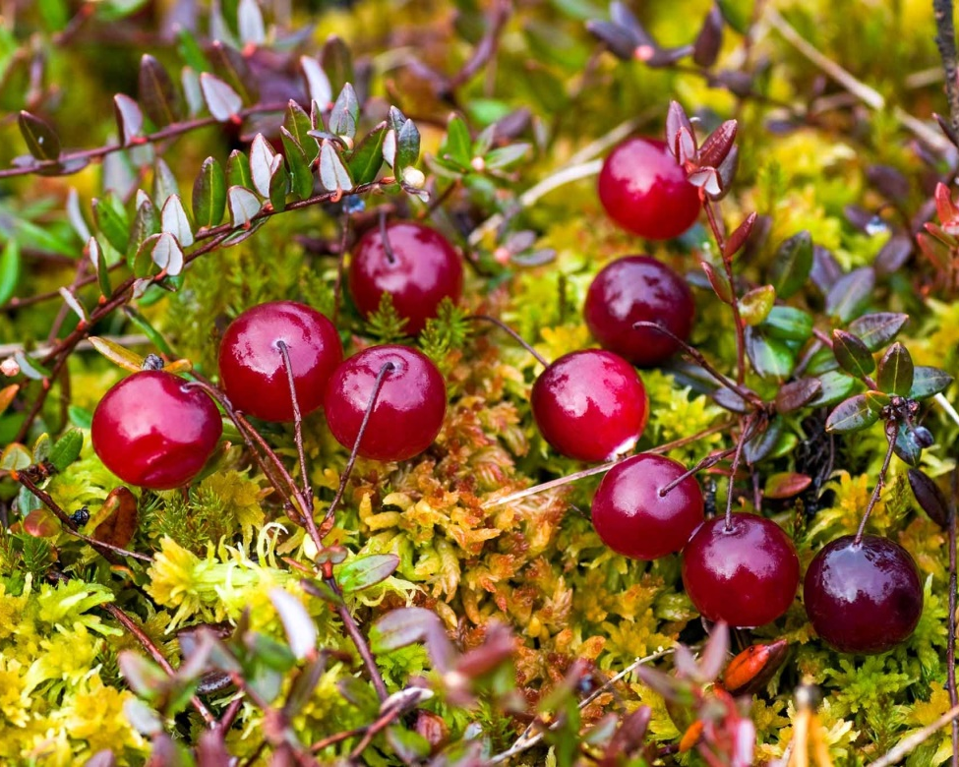
Растения тундры
КЛЮКВА

Slide 13
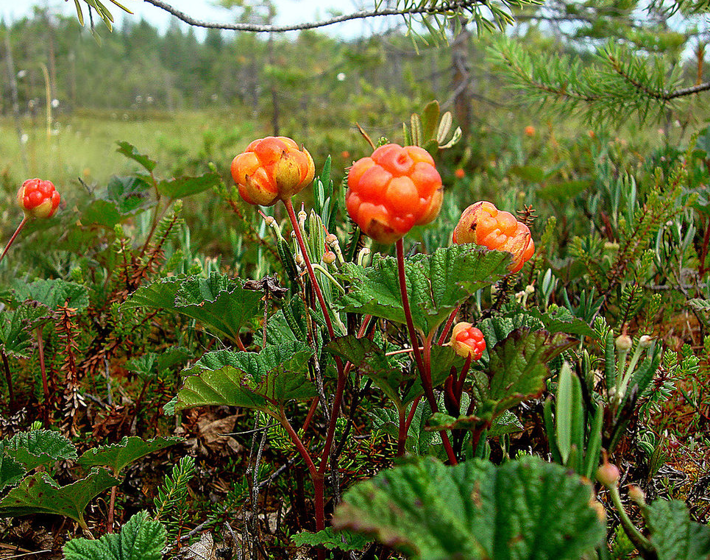
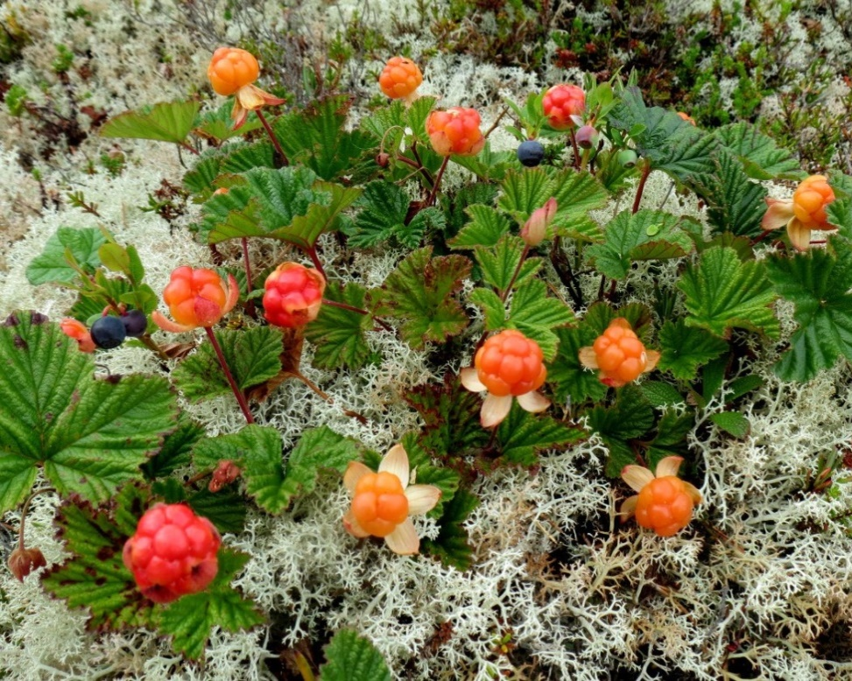
Растения тундры
МОРОШКА

Slide 14
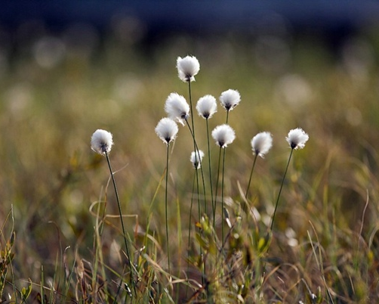
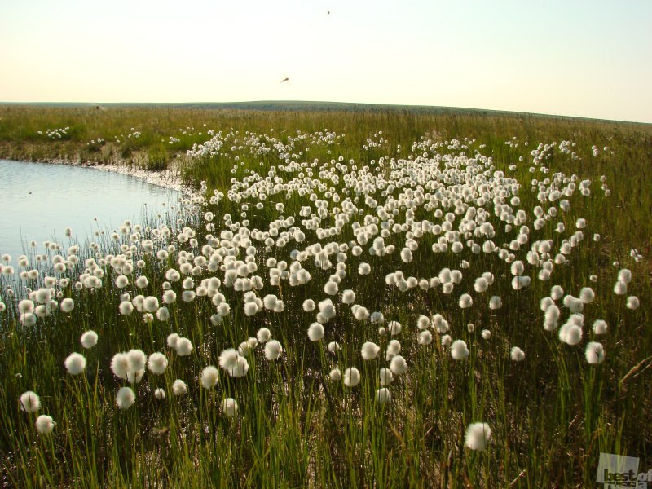
Растения тундры
ПУШИЦА

Slide 15
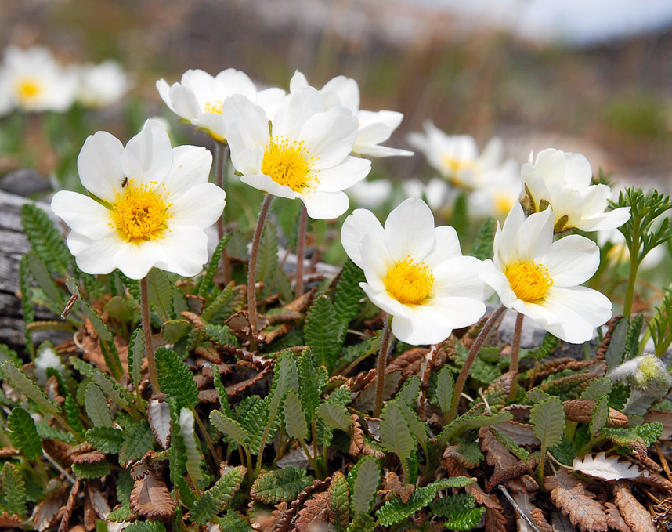
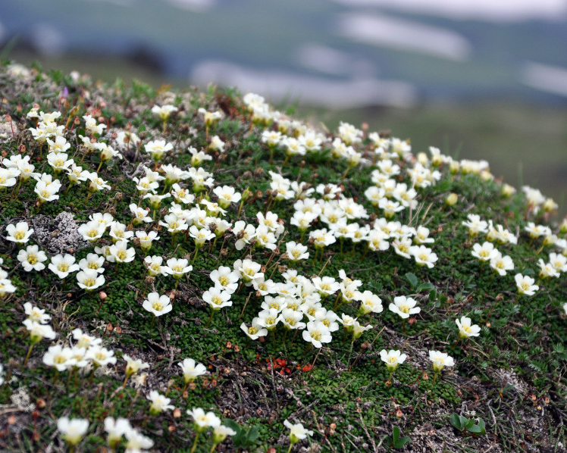
Растения тундры
КУРОПАТОЧЬЯ ТРАВА (ДРИАДА)

Slide 16
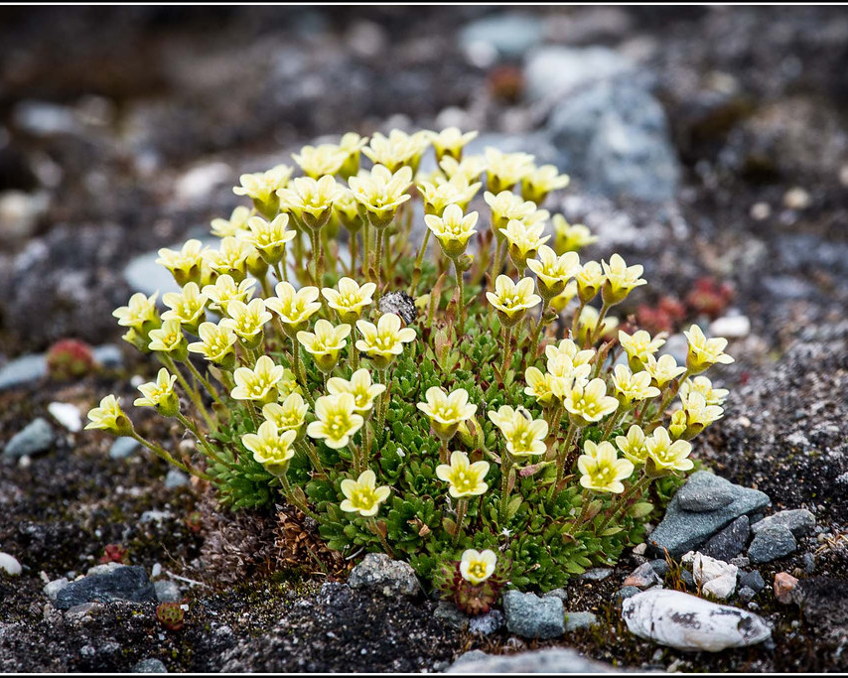
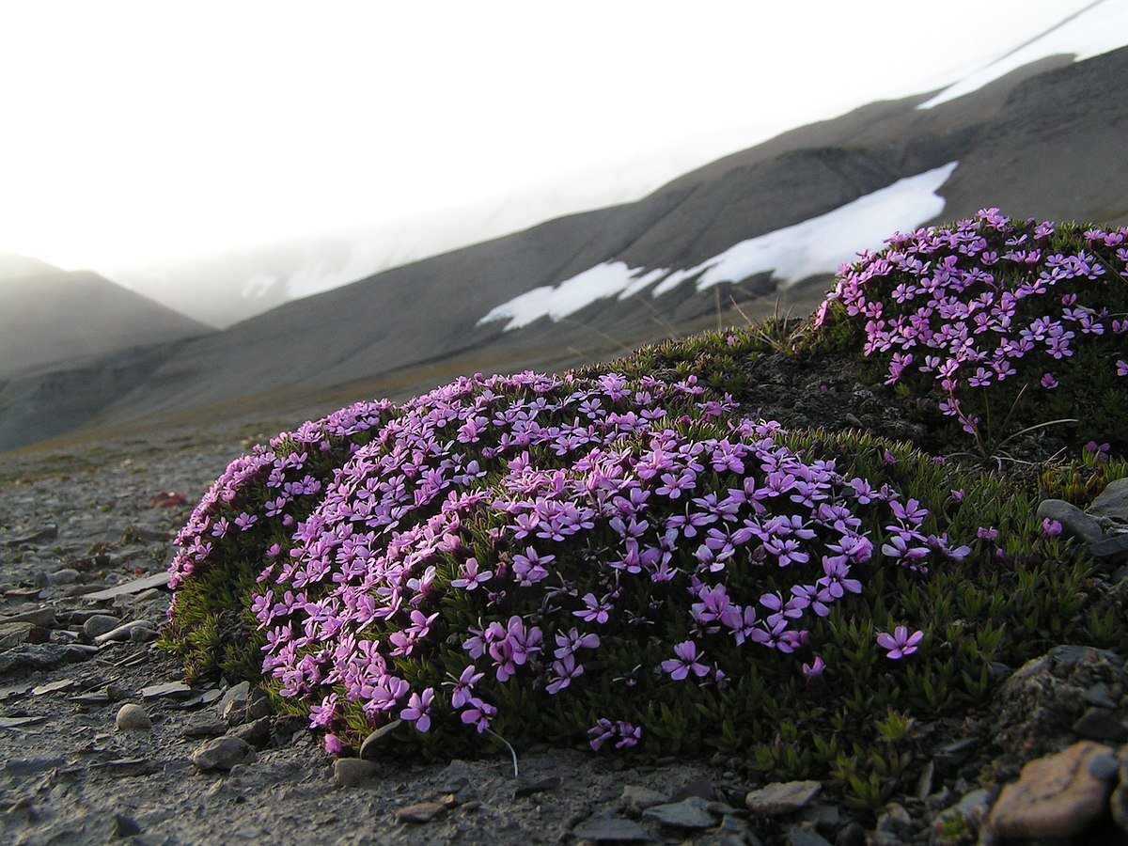
Растения тундры
КАМНЕЛОМКА

Slide 17
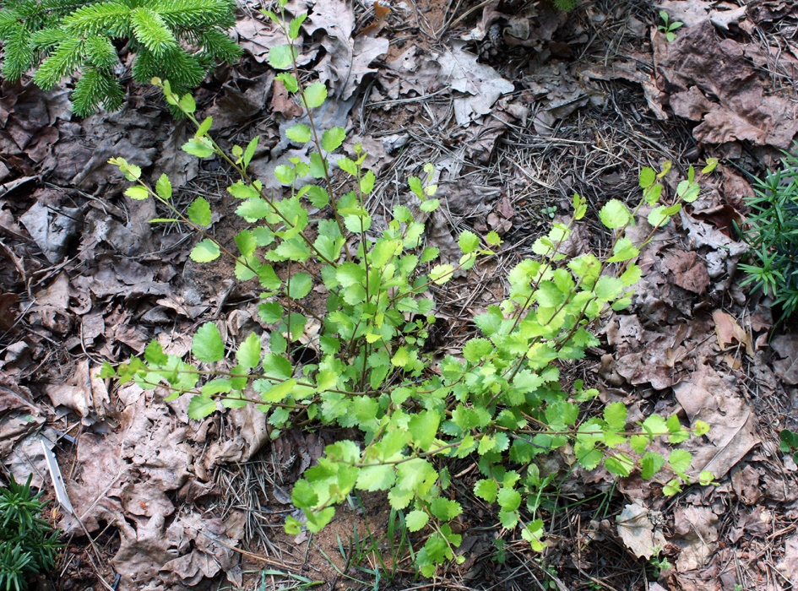
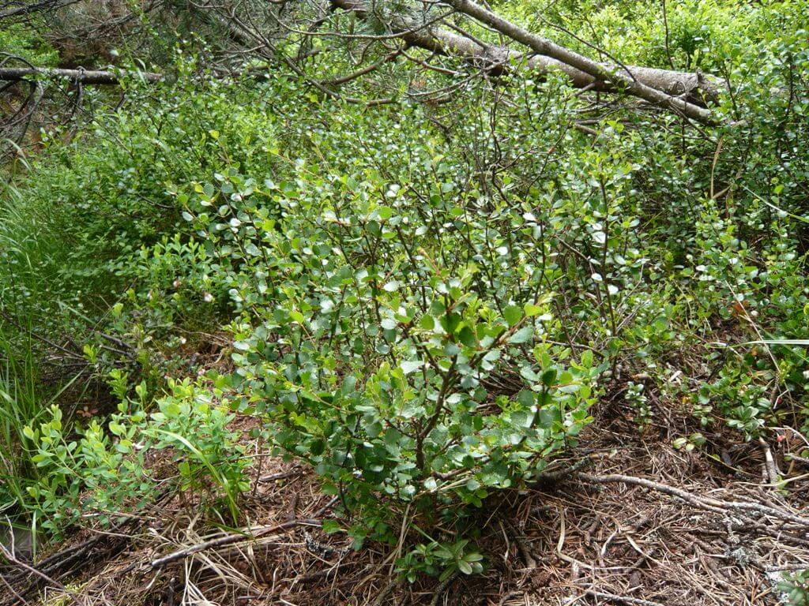
Растения тундры
КАРЛИКОВАЯ БЕРЁЗА

Slide 18
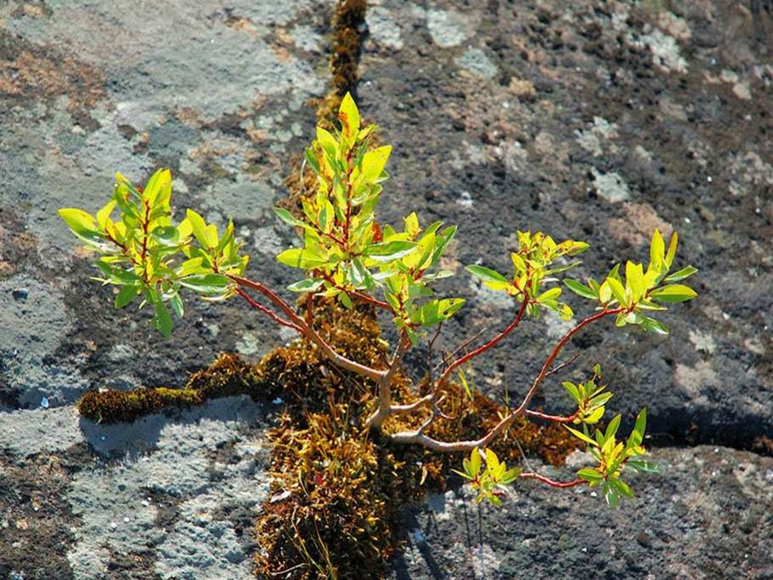
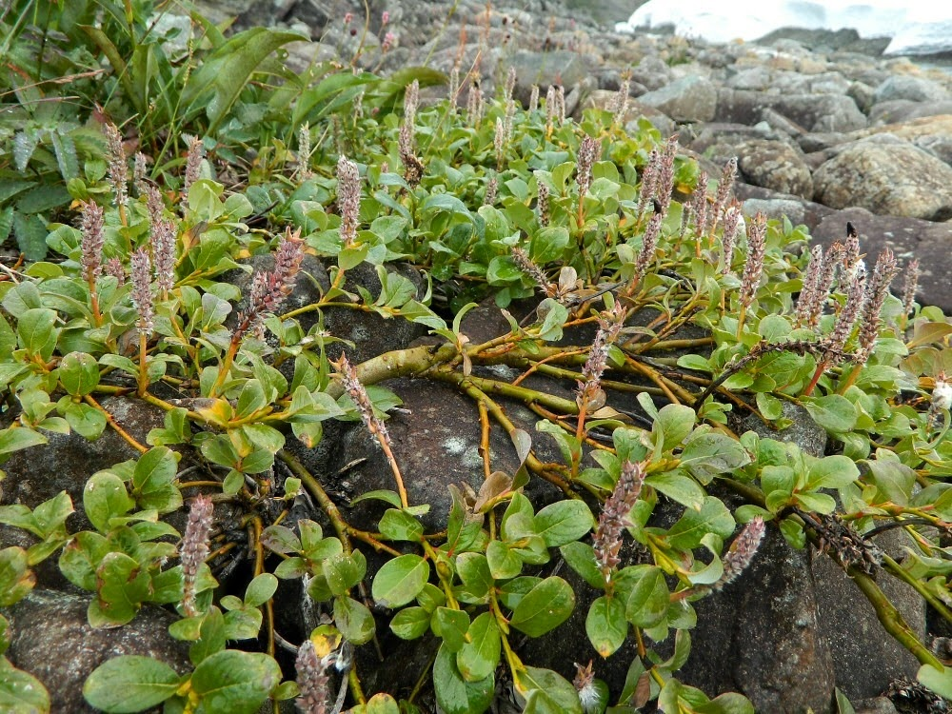
Растения тундры
КАРЛИКОВАЯ ИВА

Slide 19
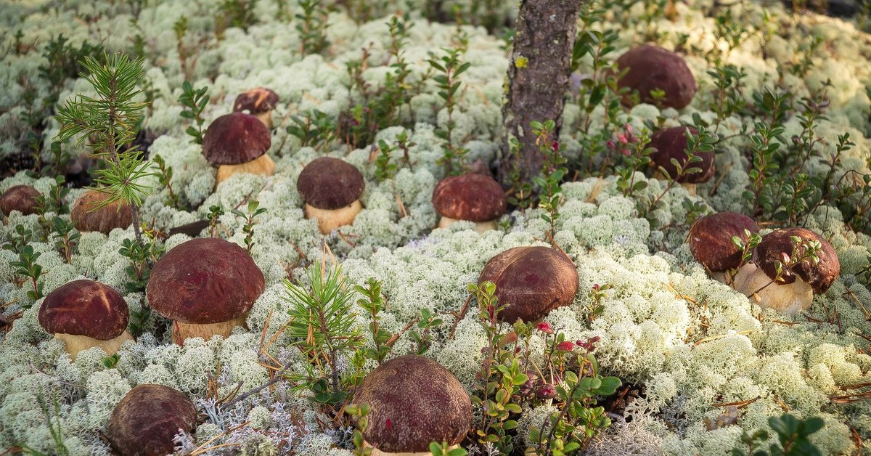
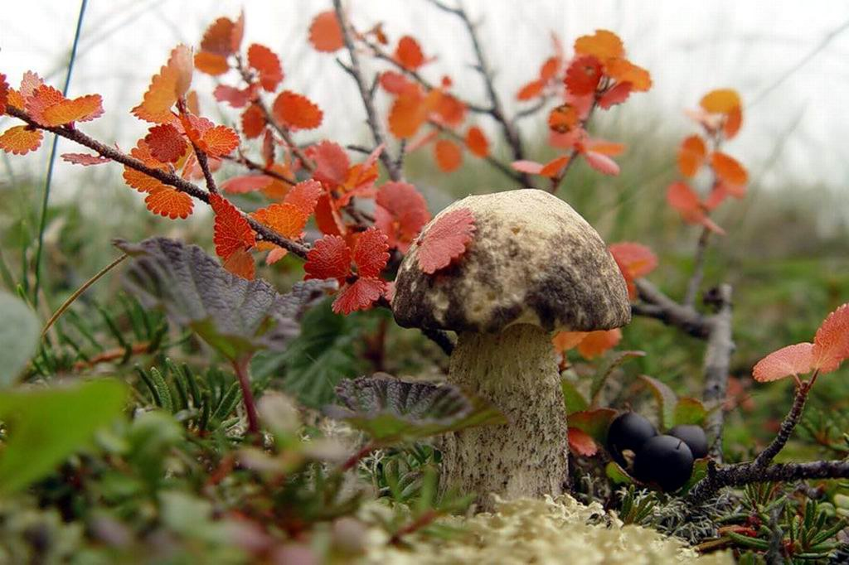
Грибы в тундре

Slide 20
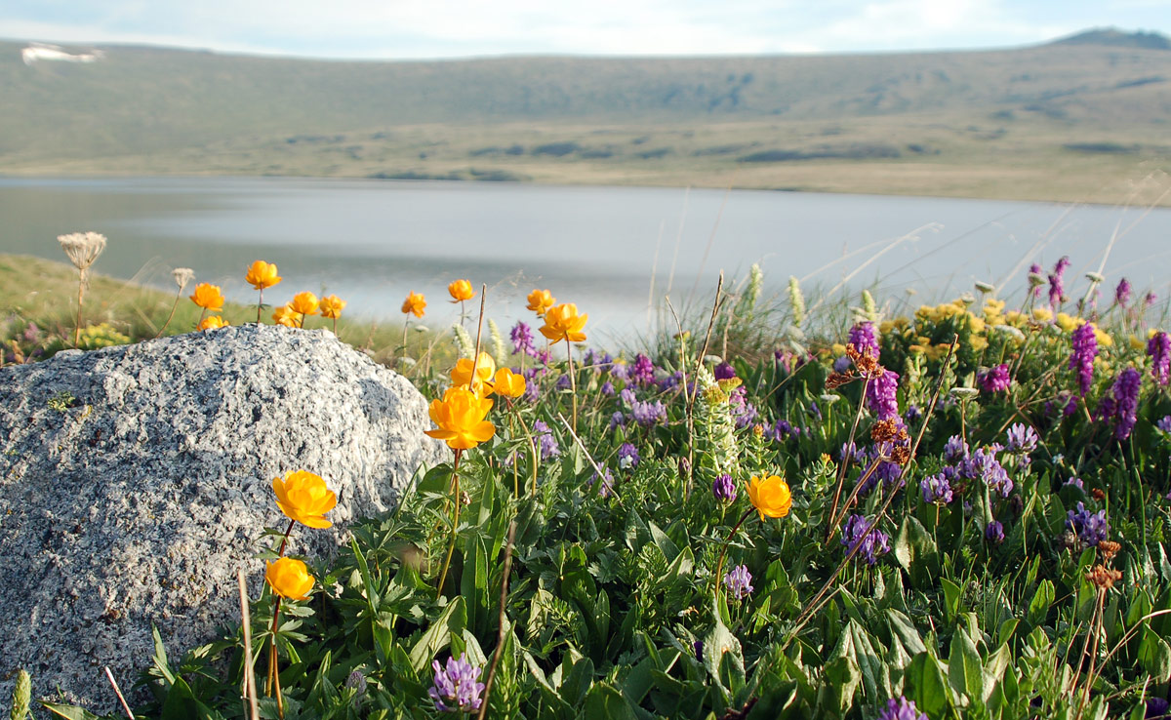
ЦВЕТУЩАЯ ТУНДРА ВЕСНОЙ

Slide 21
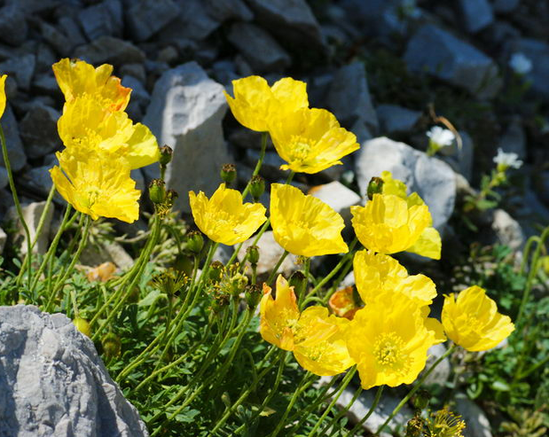
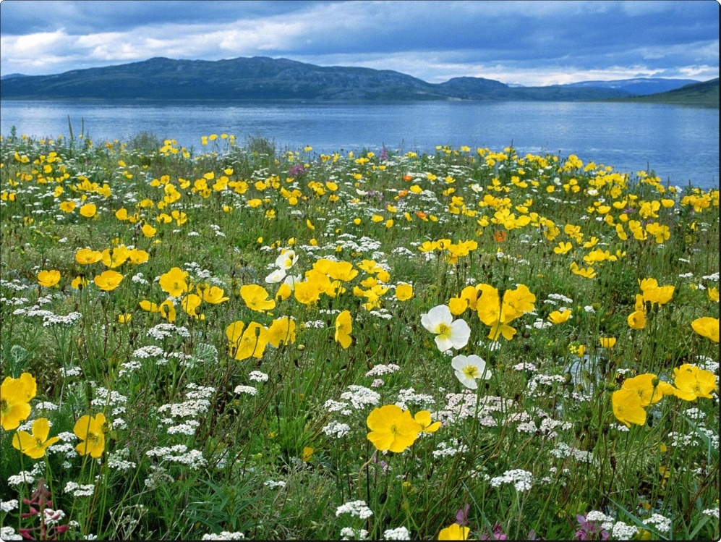
Растения тундры
ПОЛЯРНЫЙ МАК

Slide 22
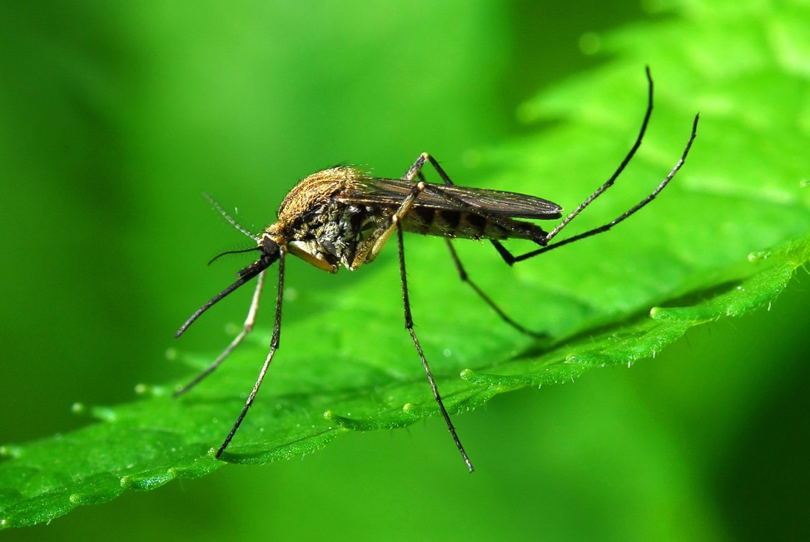
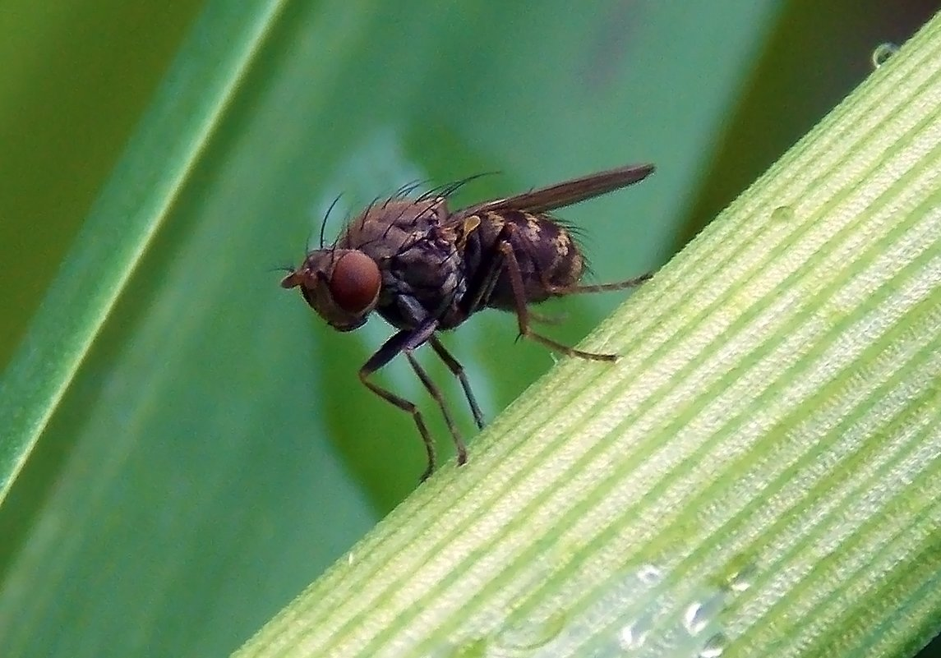
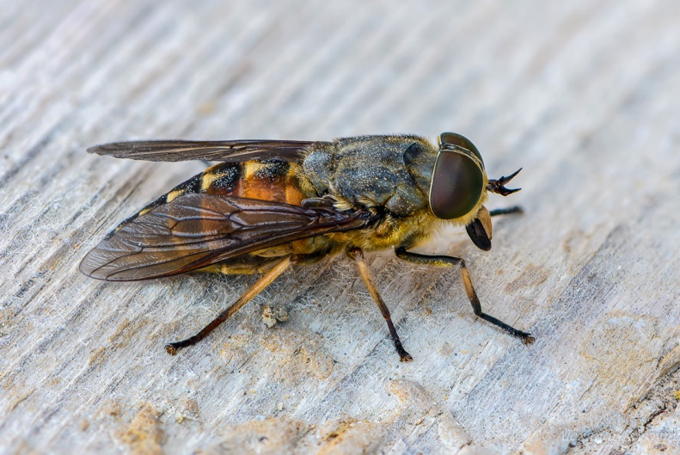
НАСЕКОМЫЕ ТУНДРЫ
комар
мошка
слепень

Slide 23
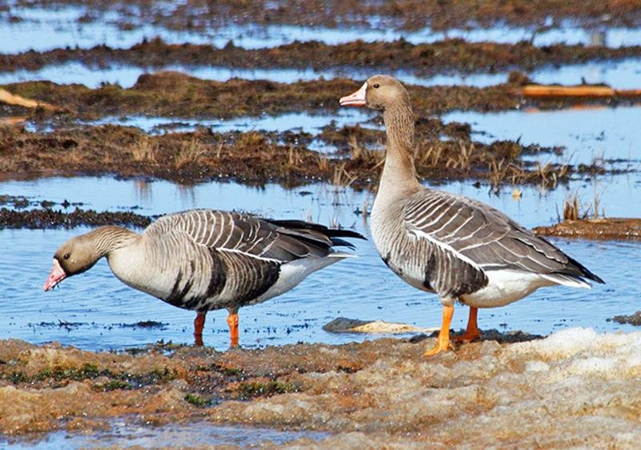
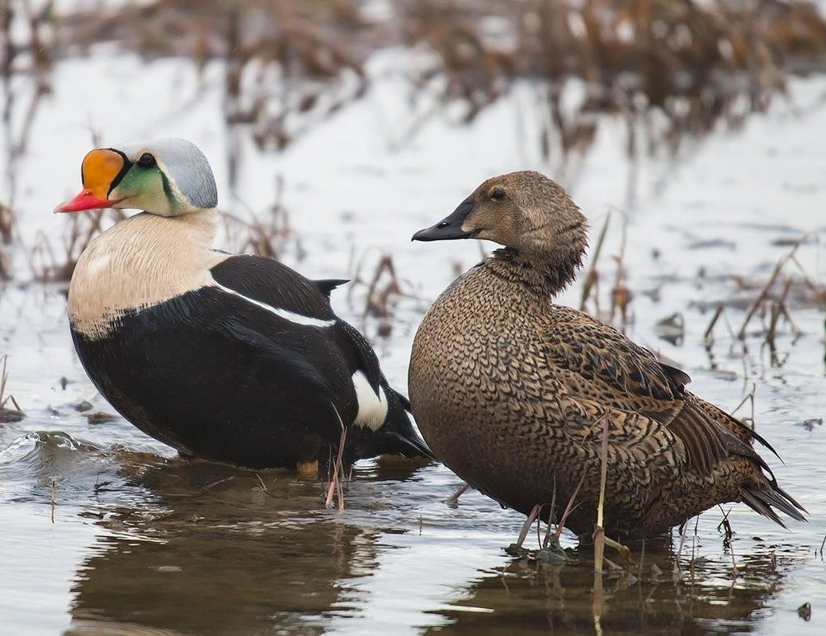
ПТИЦЫ ТУНДРЫ
ГУСИ
УТКИ

Slide 24
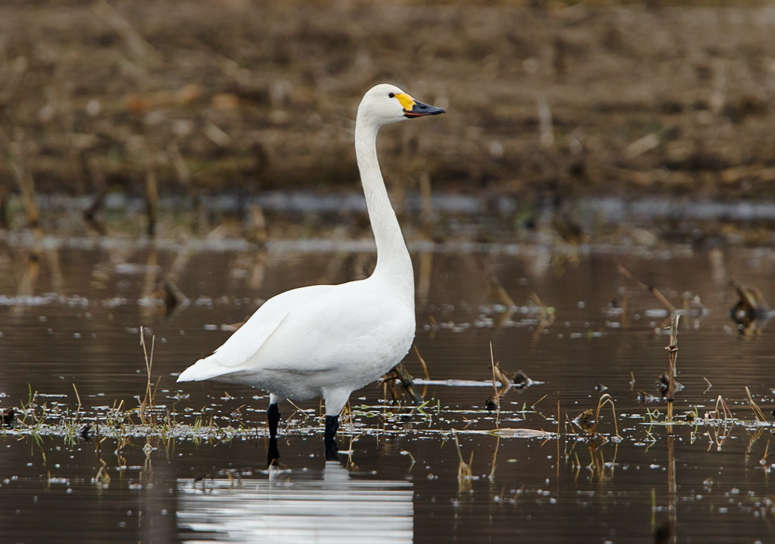
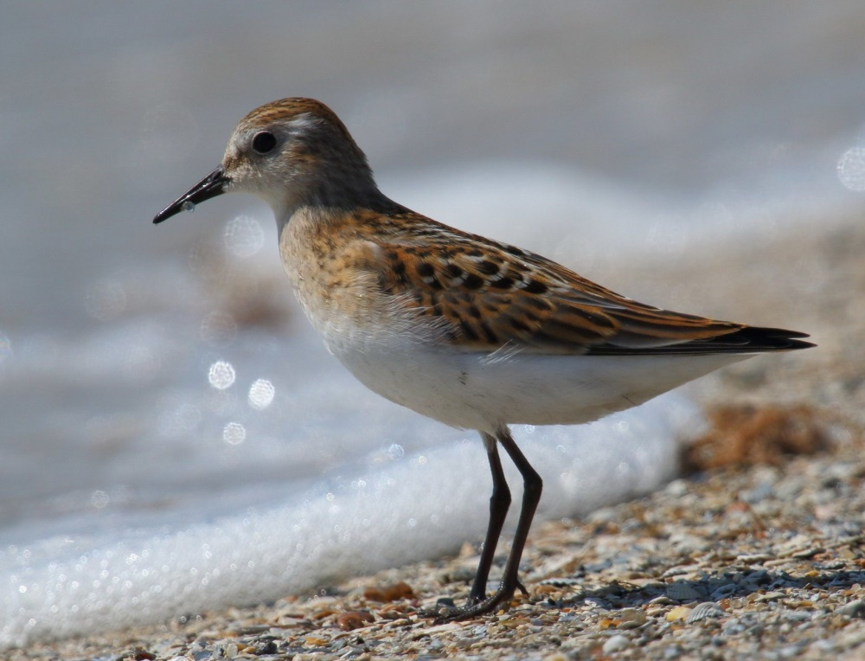
ПТИЦЫ ТУНДРЫ
ЛЕБЕДЬ
КУЛИК

Slide 25
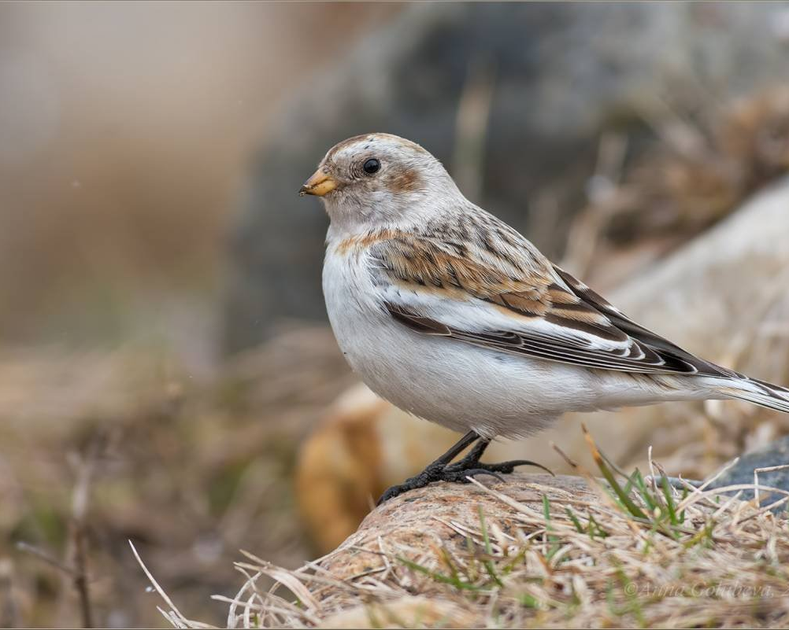
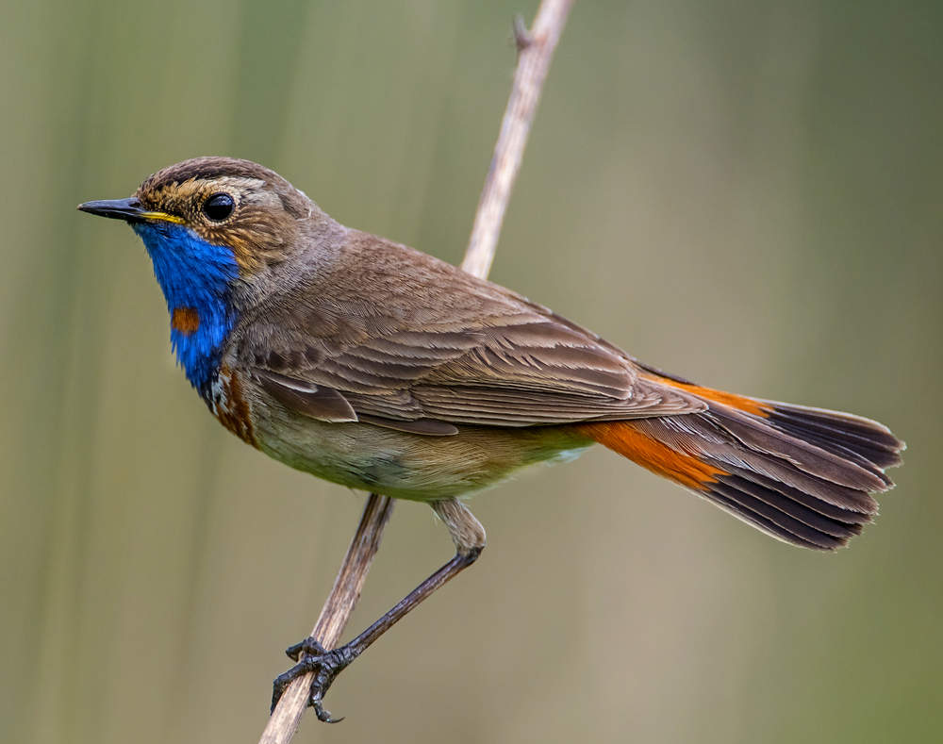
ПТИЦЫ ТУНДРЫ
ПУНОЧКА
ВАРАКУШКА

Slide 26
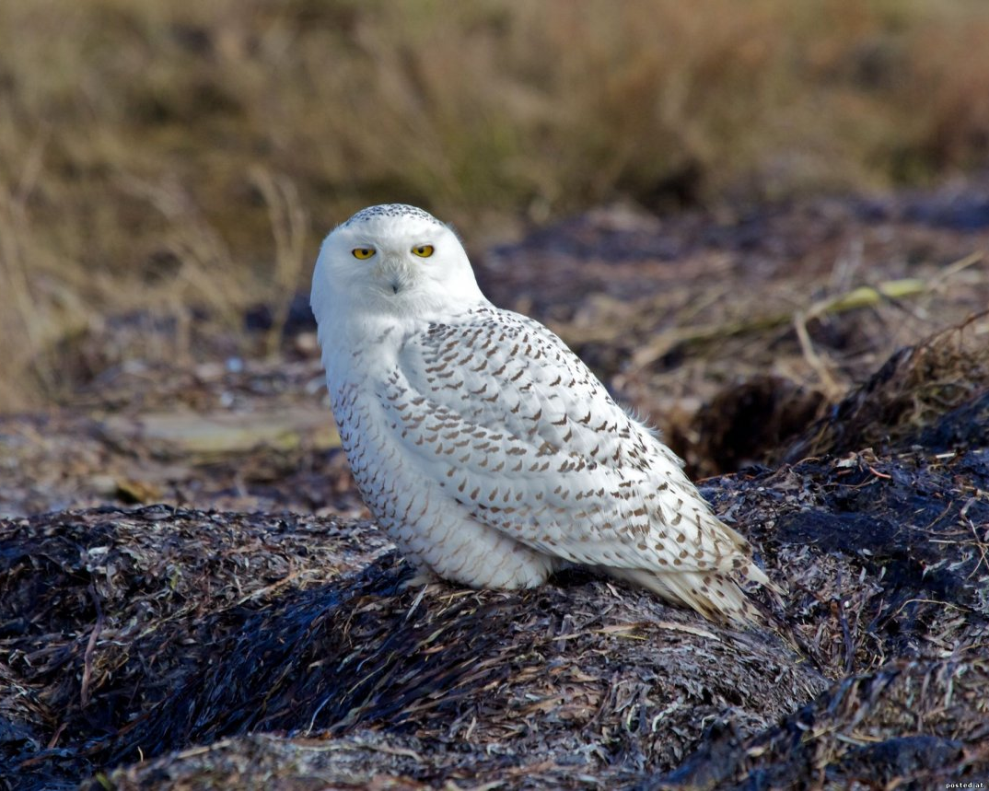
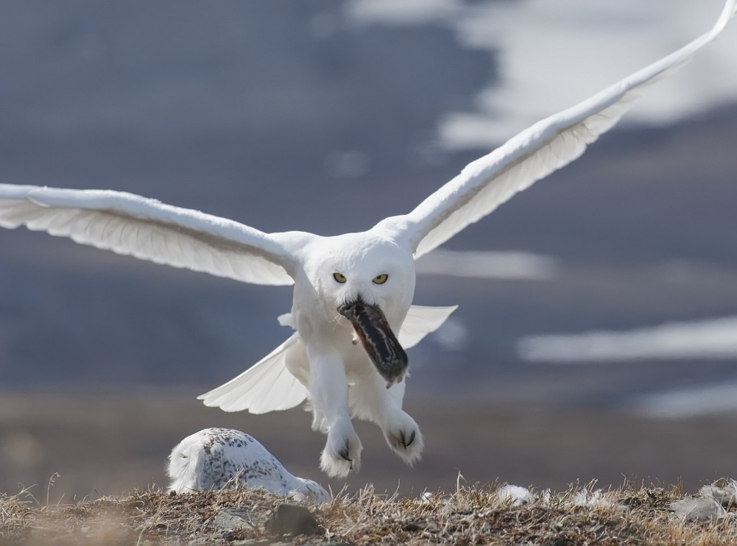
Птицы тундры
ПОЛЯРНАЯ СОВА

Slide 27
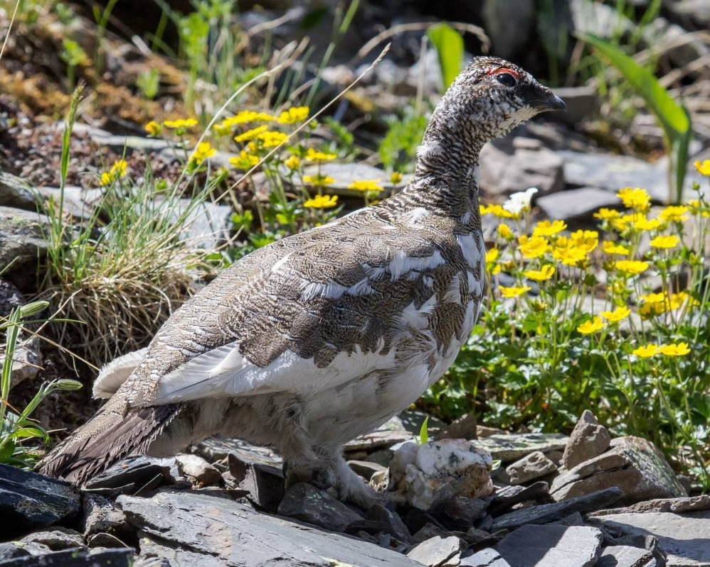
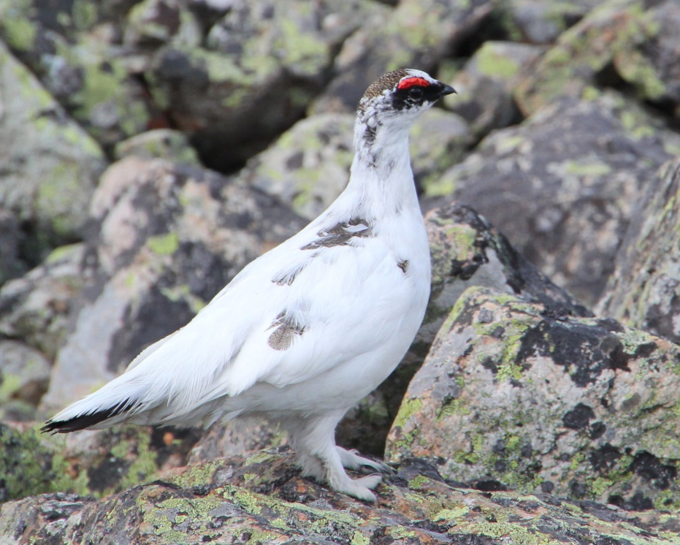
Птицы тундры
ТУНДРЯНАЯ КУРОПАТКА
летом
зимой

Slide 28
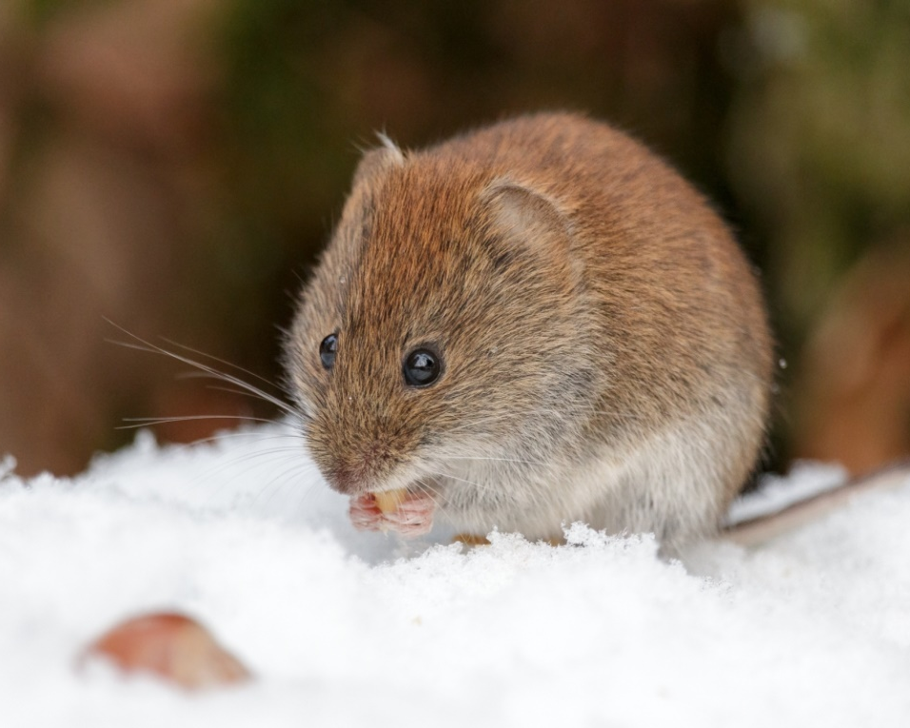
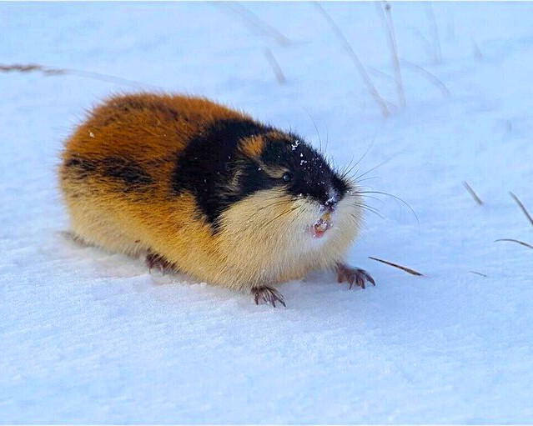
ЖИВОТНЫЕ ТУНДРЫ
МЫШЬ
ЛЕММИНГ

Slide 29
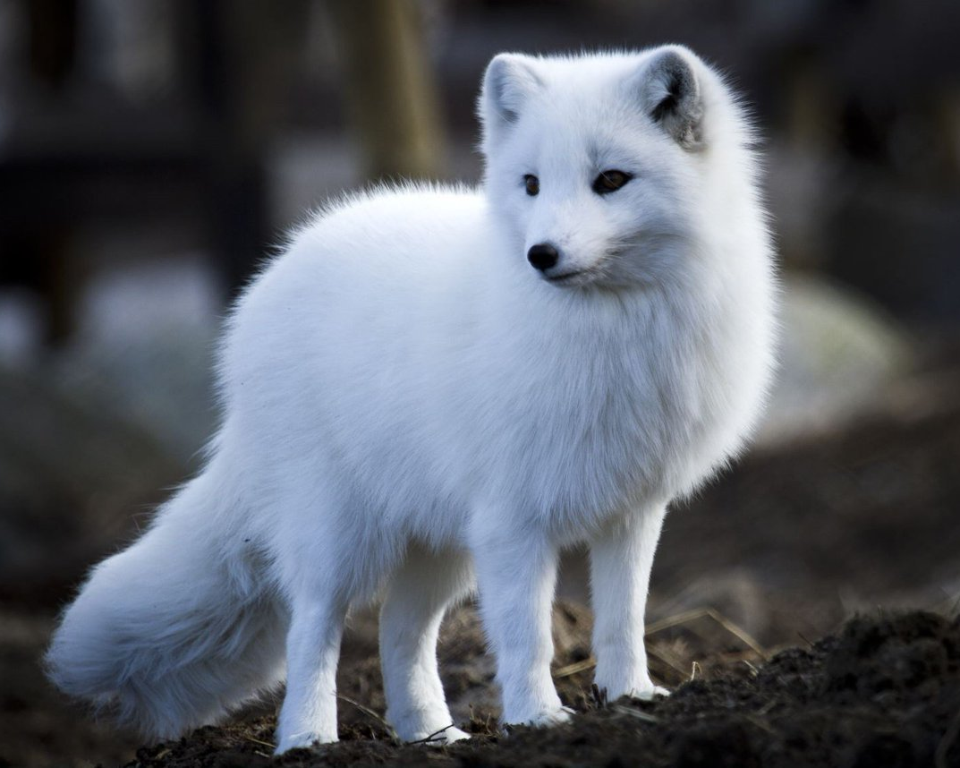
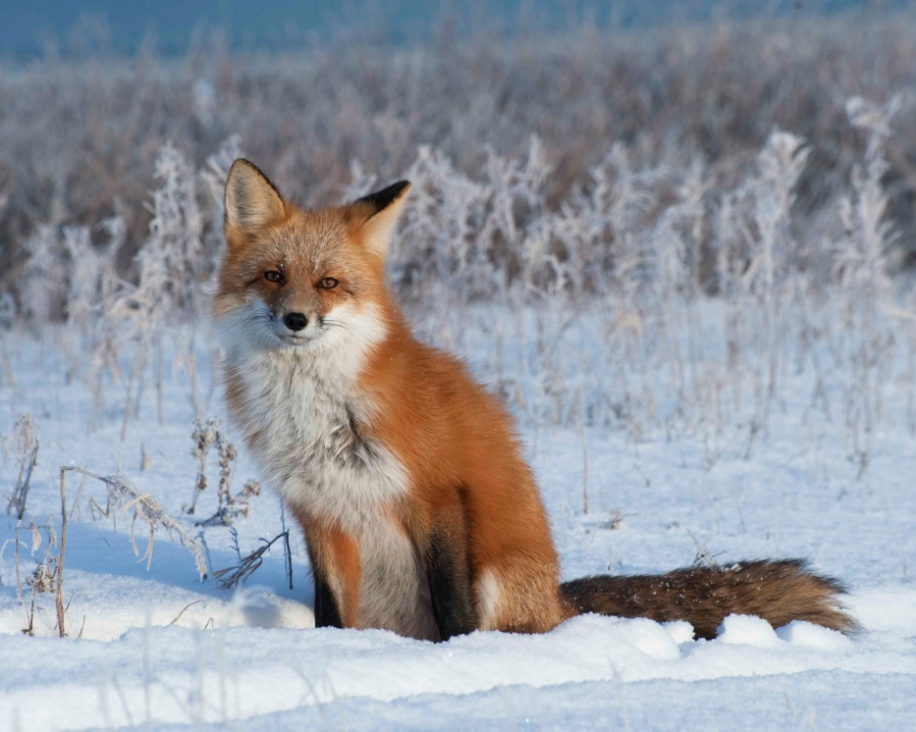
ЖИВОТНЫЕ ТУНДРЫ
ПЕСЕЦ
ЛИСА

Slide 30
ЖИВОТНЫЕ ТУНДРЫ
ВОЛК
ЗАЯЦ-БЕЛЯК

Slide 31
Животные тундры
СЕВЕРНЫЙ ОЛЕНЬ

Slide 32
Главное занятие жителей тундры - оленеводство

Slide 33
Добыча нефти в тундре

Slide 34
Охрана природы тундры
Запрет на браконьерство
Запрет на использование
тяжёлой техники
Создание заповедников
Охрана оленьих пастбищ
Предотвращение загрязнения
нефтепродуктами

Slide 35
Птицы, занесённые в Красную книгу
РОЗОВАЯ ЧАЙКА
БЕЛЫЙ ЖУРАВЛЬ

Slide 36
Птицы, занесённые в Красную книгу
КРАСНОЗОБАЯ КАЗАРКА
КРЕЧЕТ

Slide 37
Таймырский заповедник

Slide 38
Природа тундры нуждается в защите!

